Slide 1

PROBLEM STATEMENT
Underwater Wireless Sensor Network (UWSN) [1-3]:
Environmental monitoring
Disaster prevention
Tactical Surveillance
Undersea exploration
Problem in UWSN
Attenuation caused by spreading and absorption.
Low frequency, bandwidth and bitrate.
Low transmission and Low coverage range High transmission and overhead energy. Energy limitation of UWSN battery.
High node failure and low network lifetime
Research Objective
Designing a routing protocol design that is able to increase network lifetime, coverage sensing, efficiency and throughput of UWSN

Slide 2
METHOD AND NOVELTY
Method
Multi layer Trilateration
Constrain based K-Means CH Selection
Multi Agent Reinforcement Learning with Q-Learning for transmission
Novelty
Analysis of the characteristics of underwater acoustic communications in the Ibu Kota Nusantara (IKN) sea area.
Design and Mathematical Modeling of Adaptive Routing Protocol for wide reading range, low energy consumption and high network lifetime in Underwater Wireless Sensor Network
Cluster Head
Active Node

Slide 3
UNDERWATER TRANSMISSION CHARACTERISTIC
ACOUSTIC CHANNEL MODEL,
MAC PROTOCOL

Slide 4
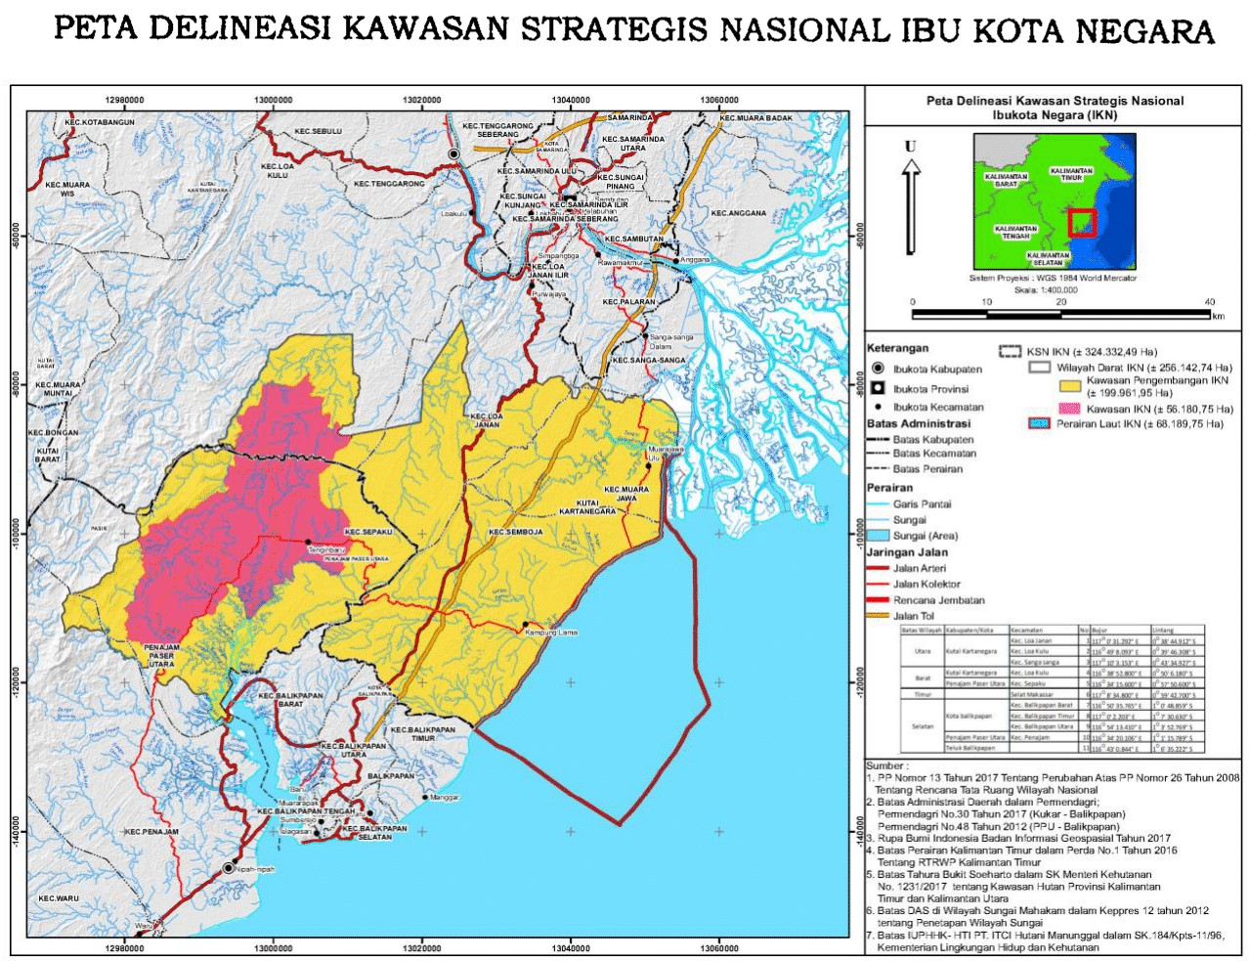
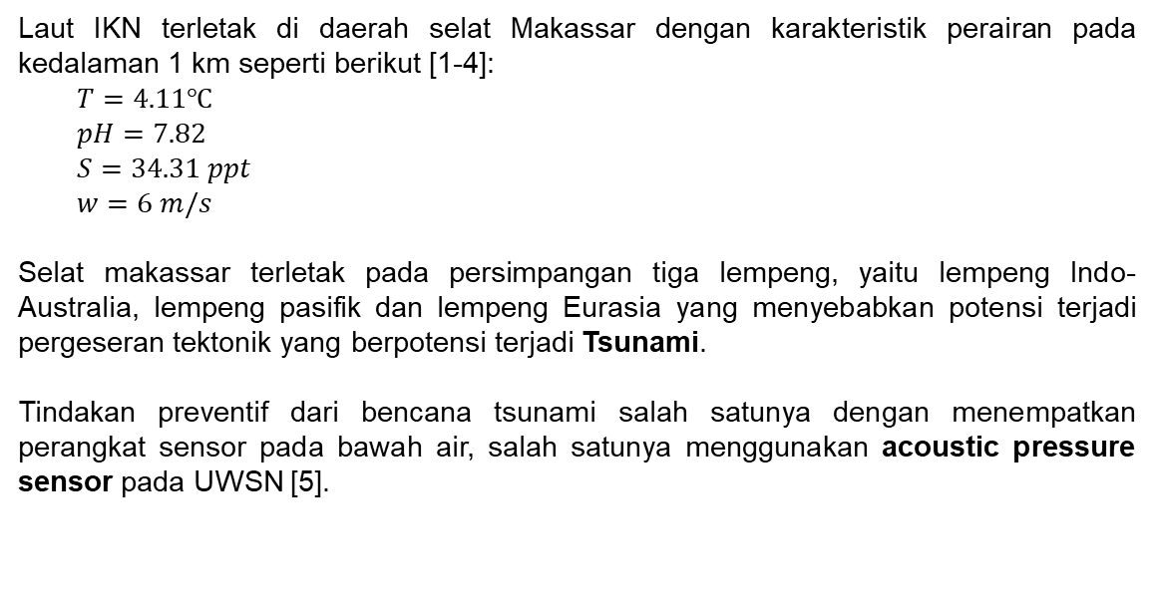
KARAKTERISTIK PERAIRAN IKN
Laut IKN terletak di daerah selat Makassar dengan karakteristik perairan pada kedalaman 1 km seperti berikut [1-4]:
$$T=4.11℃$$
$$pH=7.82$$
$$S=34.31 ppt$$
$$w=6 m/s$$
Selat makassar terletak pada persimpangan tiga lempeng, yaitu lempeng Indo-Australia, lempeng pasifik dan lempeng Eurasia yang menyebabkan potensi terjadi pergeseran tektonik yang berpotensi terjadi Tsunami.
Tindakan preventif dari bencana tsunami salah satunya dengan menempatkan perangkat sensor pada bawah air, salah satunya menggunakan acoustic pressure sensor pada UWSN [5].

Slide 5
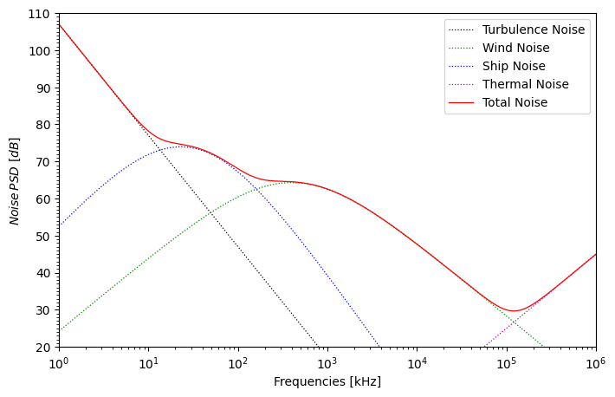
ANALISIS NOISE
Terdapat empat komponen Noise pada komunikasi akustik bawah air yang disebabkan oleh pengaruh Turbulensi, aktivitas kapal, Angin serta Thermal.
Selat makassar digunakan sebagai jalur perdagangan, perairan, industry, pertambangan dll, pada aktivitas domestic maupun internasional [1][6], sehingga untuk faktor aktivitas kapal (s=0.8) digunakan untuk memodelkan perairan IKN.
Dan di dapatkan bahwa :
Pada frekuensi 0-10 Hz, Noise yang disebabkan akibat Turbulence memiliki pengaruh tinggi.
Pada frekuensi 10-100 Hz, Noise yang disebabkan akibat aktivitas Kapal memiliki pengaruh tinggi.
Pada frekuensi 100 Hz-100 kHz, Noise yang disebabkan akibat pengaruh Angin memiliki pengaruh tinggi.
Pada frekuensi 100 kHz-1 MHz, Noise yang disebabkan akibat pengaruh Thermal memiliki pengaruh tinggi.

Slide 6
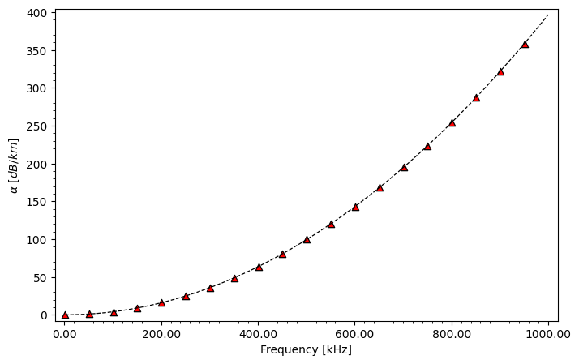
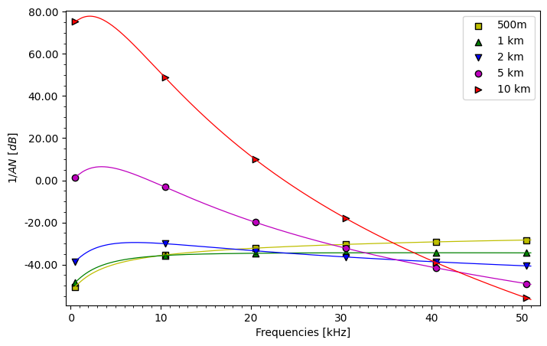
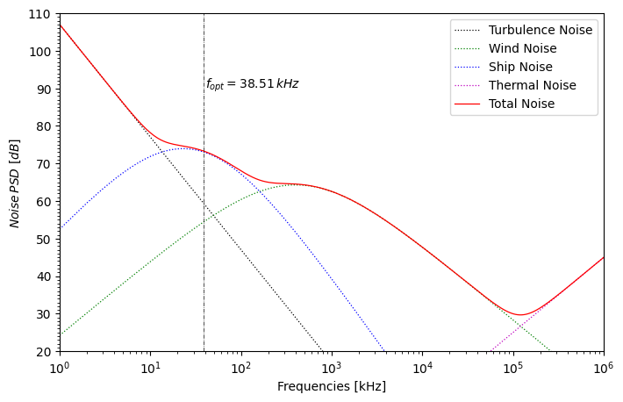
LINK BUDGET
Kualitas data yang diterima, berbanding lurus dengan kualitas SNR yang di dapat. Besar SNR dipengaruhi oleh attenuasi serta noise, yang dipengaruhi oleh besar frekuensi serta jarak transmisi yang digunakan, dan di dapatkan bahwa pada frekuensi optimum (f_{opt}= 38.51 kHz) pada jarak maksimum (d_{max}=1km).
Dan pada SNR=30 dB, frekuensi optimum (f_{opt}= 38.51 kHz) dan jarak maksimum (d_{max}=1km), di dapatkan nilai :
P₀= -0.32 dB atau 0,92 W
N_{total}=23.94 dB
A = -54,27 dB
Dengan kecepatan propagasi

Slide 7
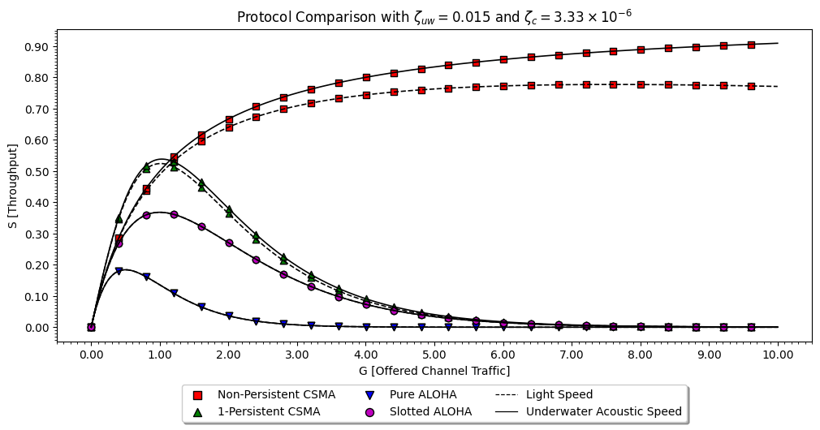
THROUGHPUT
Collision Avoidance pada Non-Persistent CSMA dengan menggunakan random backoff time untuk mengetahui apakah base station idle atau busy.
Ratio delay yang tinggi pada underwater ketimbang pada transmisi terrestrial, yang di sebabkan akibat perbedaan kecepatan propagasi, menyebabkan kemungkinan terjadinya Collision semakin menurun.
*Simulasi dilakukan menggunakan persamaan pada Ref [7] dan [8]

Slide 8
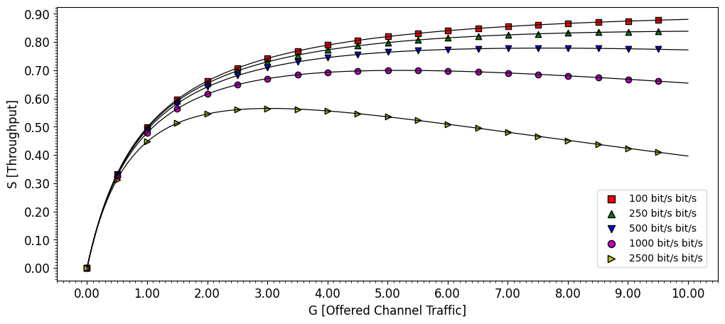
THROUGHPUT
Collision Avoidance pada Non-Persistent CSMA dengan menggunakan random backoff time untuk mengetahui apakah base station idle atau busy.
Ratio delay yang tinggi pada underwater ketimbang pada transmisi terrestrial, yang di sebabkan akibat perbedaan kecepatan propagasi, menyebabkan kemungkinan terjadinya Collision semakin menurun.
*Simulasi dilakukan menggunakan persamaan pada Ref [7] dan [8]

Slide 9
LEACH
DEPLOYMENT, COMPARISON, PERFORMANCE EVALUATION

Slide 10
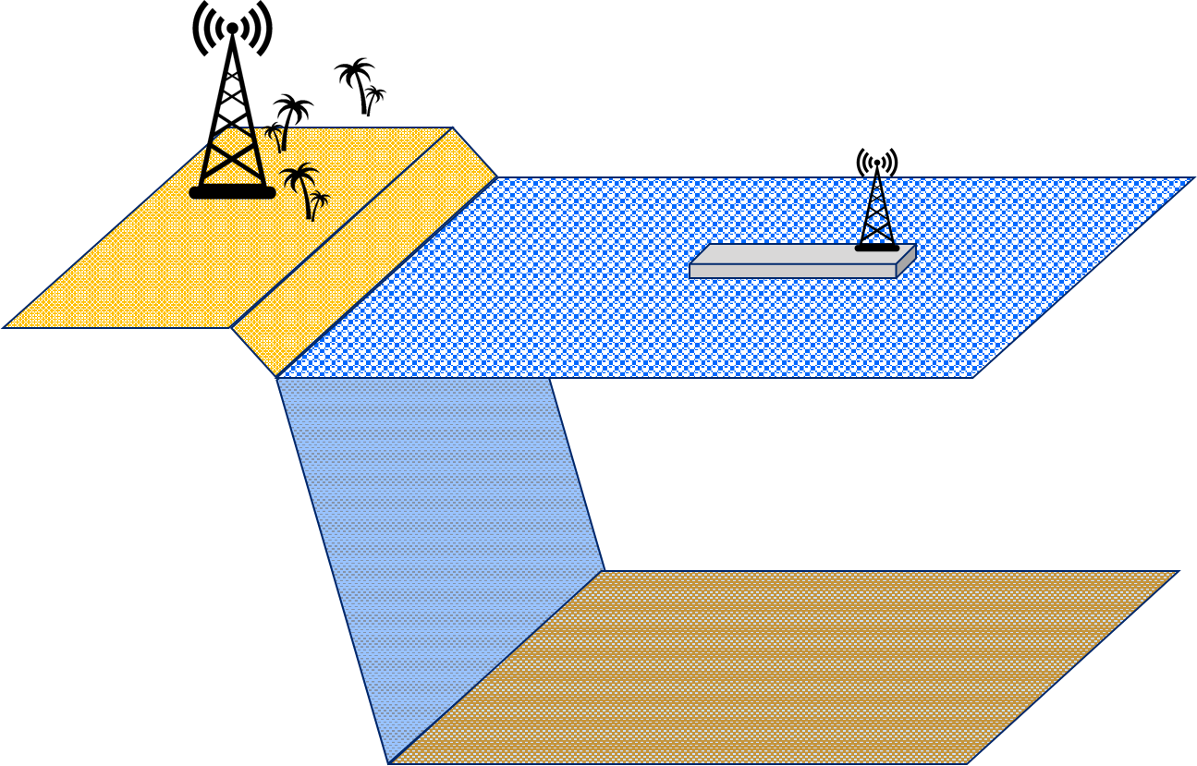

THROUGHPUT
Asumsi :
Geometrical spreading Spherical (k=2)
Sensor network bersifat homogen
Jarak transmisi maksimum (d_{max}=1 km)
Energy initial dari masing-masing sensor 5 J
Control packet (k_{c}=25 bytes)
Data packet (k_{d}=250 bytes)
Data rate (250 bps)

Slide 11
CLUSTER FORMATION
Bernoulli trial digunakan untuk memodelkan pengiriman data dari masing-masing node.
Penentuan dari CH di dasarkan atas K-Means, dengan constrain dari fungsi objektif tersebut adalah
Active Node
Idle Node
CH node

Slide 12
LEACH
Active Node
Idle Node
CH node

Slide 13
LEACH
Collision Avoidance pada Non-Persistent CSMA dengan menggunakan random backoff time untuk mengetahui apakah base station idle atau busy.
Ratio delay yang tinggi pada underwater ketimbang pada transmisi terrestrial, yang di sebabkan akibat perbedaan kecepatan propagasi, menyebabkan kemungkinan terjadinya Collision semakin menurun.

Slide 14
THROUGHPUT
Collision Avoidance pada Non-Persistent CSMA dengan menggunakan random backoff time untuk mengetahui apakah base station idle atau busy.
Ratio delay yang tinggi pada underwater ketimbang pada transmisi terrestrial, yang di sebabkan akibat perbedaan kecepatan propagasi, menyebabkan kemungkinan terjadinya Collision semakin menurun.
*Simulasi dilakukan menggunakan persamaan pada Ref [1] dan [2]

Slide 15
REFERENCES
[1] Naryanto, Heru Sri. "Analisis Sumber Tsunami untuk Pertimbangan Perencanaan Jalur Kabel InaCBT di Selat Makasar." Jurnal ALAMI: Jurnal Teknologi Reduksi Risiko Bencana 5.1 (2021): 8-18.
[2] Jati, Hafidz Kuncoro, Lukman Yudho Prakoso, and Muhammad Ihsan. "Indonesia's Sea Defense Strategy in the IKN Nusantara: Smart Defense and Dual Strategy." International Journal Of Humanities Education and Social Sciences 3.2 (2023).
[3] Setiyo Pranowo, Widodo, Nurhidayat Nurhidayat, and Nuki Widi Asmoro. "Karakteristik Suhu dan Salinitas di Selat Makassar Berdasarkan Data CTD Cruise Arlindo 2005 dan Timit 2015" Jurnal Chart Datum 8.2 (2022): 107-116.
[4] Safitri, M., and M. R. Putri. "Kondisi Keasaman (pH) Laut Indonesia." PROSIDING (2013): 73.
[5] Casey, Kenan, Alvin Lim, and Gerry Dozier. "A sensor network architecture for tsunami detection and response." International Journal of Distributed Sensor Networks 4.1 (2008): 27-42.
[6] Gani, Irwan, et al. "Makassar Strait Area Development in Indonesia Based on the Marine Economy Sector." Economies 10.8 (2022): 195.
[7] Kleinrock, Leonard, and Fouad Tobagi. "Random access techniques for data transmission over packet-switched radio channels." Proceedings of the May 19-22, 1975, national computer conference and exposition. 1975.
[8] Kleinrock, Leonard, and Fouad Tobagi. "Packet switching in radio channels: Part I-carrier sense multiple-access modes and their throughput-delay characteristics." IEEE transactions on Communications 23.12 (1975): 1400-1416.

Slide 16
METHOD AND NOVELTY
$$R_{s_{t},s_{t+1}}^{a_{t}}$$
Sensor

Slide 17















$$s_{2}$$
$$s_{5}$$
$$t=2$$
$$R_{s_{1},s_{2}}^{a_{1}}$$
$$s_{3}$$
$$s_{N}$$
$$a_{1}$$
$$R_{s_{1},s_{3}}^{a_{2}}$$
$$t=1$$
$$a_{2}$$
$$s_{1}$$
$$a_{3}$$
$$s_{4}$$
$$t=0$$
$$R_{s_{1},s_{4}}^{a_{3}}$$

